Slide 1
「AWS×金融」初心者の第一歩
Lambda + API Gateway + yfinanceライブラリ
を使用して学んだこと
Notes:
発表概要
AWSも触ったことがない、金融知識もそんなにない
が、現在金融系のプロジェクトにアサインされているので、個人的な勉強を推し進めるためにこの機会に歩みだしたので、その紹介をしたい
&アウトプットをしてモチベーションを挙げたい

Slide 2
アジェンダ
自己紹介
作成物紹介
勉強したこと
学んだこと
Notes:
勉強したこと
学んだこと
はあえて別で
勉強したことは、作成物を作るときに必要になった知識をまとめて
学んだことは、作成物を作っている間に感じたことや次に生かしたいことをまとめる
最初に一番いいたいこと。。。スライド
エンジニアの勉強方法がちょっとつかめたかもしれない

Slide 3
1.自己紹介
坂西和也（ばんざいかずや）
お仕事 | 1年目 システムエンジニア クラウド？状態
学生時代 | 学部卒（非情報系） 経済物理学ゼミ、放射線物理学ゼミ
発表の目的 | AWS勉強の第一歩 発表の練習 自作環境で実行するための第一歩
Notes:
〇AWSを選んだ理由
アサインされているプロジェクトはオンプレのプロジェクトで、クラウドサービスを勉強することはしていない。
しかし、
会社でAWSの勉強を推奨
今後絶対に出くわす
⇒ので、クラウドの勉強の準備運動として簡単なことでもいいからさらってみようということになった
〇発表の練習
来月から2年目になるが、、、
学会発表の経験がある同期と比べると発表する能力が全然ないと研修中に感じた
まずは、恥をかけるとことで場数を踏みたかった
〇コードを外部環境で実行
大学時代、経済物理学ゼミに入っていた。
ガウス過程回帰を使って債券のデフォルトリスク分析をしていた。
そのころゼミの先輩が良しなに作ってくれた実行環境で、よくわからずに動かしていた
ので、今後はいろんなことを理解したうえでコードを動かせるようになるための第一歩を踏み出したい

Slide 4

2.作成物紹介
作成物を文字であらわすと・・・
「DBに登録してある企業から
PBR1倍以下の企業名を表示させる」
※PBR = $\frac{株価}{一株当たりの純資産}$
Notes:
なぜこれを作ろうと思ったか
「株式投資の基本は、割安な企業を見つけて安く買って、高くなったところで売る」
⇒割安な企業を見つけられるシステムを作りたい。
⇒割安な企業って？そのひとつにPBRが1以下というものがある。（正確に言うと、1以下になってそんなに時間が立っていない）などなど
もっと追加していけばいろんな機能があって、でっかいサイトが作れて、ワンちゃん儲けられる？？？

Slide 5
2.作成物紹介
どんどん機能追加していけば・・・
「気になる企業をDBに登録して
自分がやりたい分析をサクッと行い
割安企業を見つけて儲けられる」
Notes:
なぜこれを作ろうと思ったか
「株式投資の基本は、割安な企業を見つけて安く買って、高くなったところで売る」
⇒割安な企業を見つけられるシステムを作りたい。
⇒割安な企業って？そのひとつにPBRが1以下というものがある。（正確に言うと、1以下になってそんなに時間が立っていない）などなど
もっと追加していけばいろんな機能があって、でっかいサイトが作れて、ワンちゃん儲けられる？？？

Slide 6
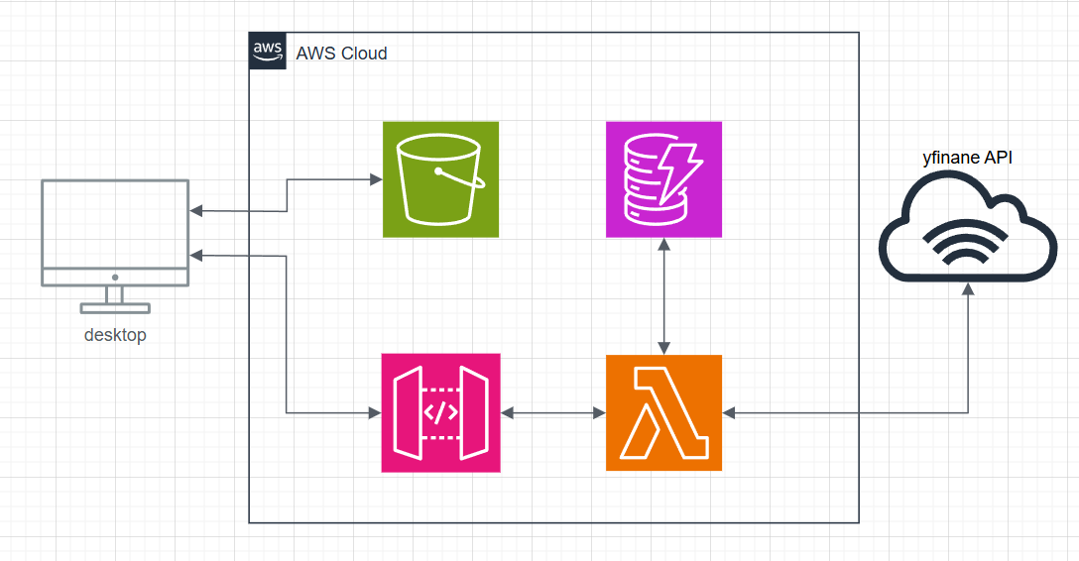
2.作成物の紹介
Notes:
1. フロントエンド（S3によるWebホスティング）
Amazon S3 にHTMLファイルを配置し、静的ウェブサイトとしてホスティングしています。 ユーザー（デスクトップ）がブラウザを開くと、S3に保存されたHTMLがロードされ、Webページが表示されます。 📌 矢印：S3 → デスクトップ（HTMLロード）
2. ユーザー操作（HTTPリクエストの送信）
Webページ上のボタンを押すと、JavaScriptがAPI Gatewayに対してHTTPリクエストを送信します。 📌 矢印：デスクトップ → API Gateway（HTTPリクエスト）
3. API Gateway（リクエストの受け渡し）
Amazon API Gateway が受け取ったリクエストを、AWS Lambda に転送します。 📌 矢印：API Gateway → Lambda
4. Lambda（データ取得・処理）
Lambdaは以下の2つの処理を行います。
① DynamoDBから企業リストを取得
Lambdaは Amazon DynamoDB から対象の日本株のティッカー情報（証券コード）を取得します。 📌 矢印：DynamoDB → Lambda
② yfinance APIを使ってPBRを取得
DynamoDBから取得したティッカー情報を元に、yfinance API を利用して各企業のPBRデータを取得します。 取得したデータのうち、PBRが1倍以下の企業のみを抽出 します。 📌 矢印：Lambda → yfinance API（データ取得）
5. クライアントへのレスポンス（企業リスト表示）
Lambdaで処理したPBR 1倍以下の企業リストを API Gatewayを経由してWebページに返します。 Webページでは、受け取ったデータを リスト表示 します。 📌 矢印：Lambda → API Gateway → デスクトップ（レスポンス）

Slide 7
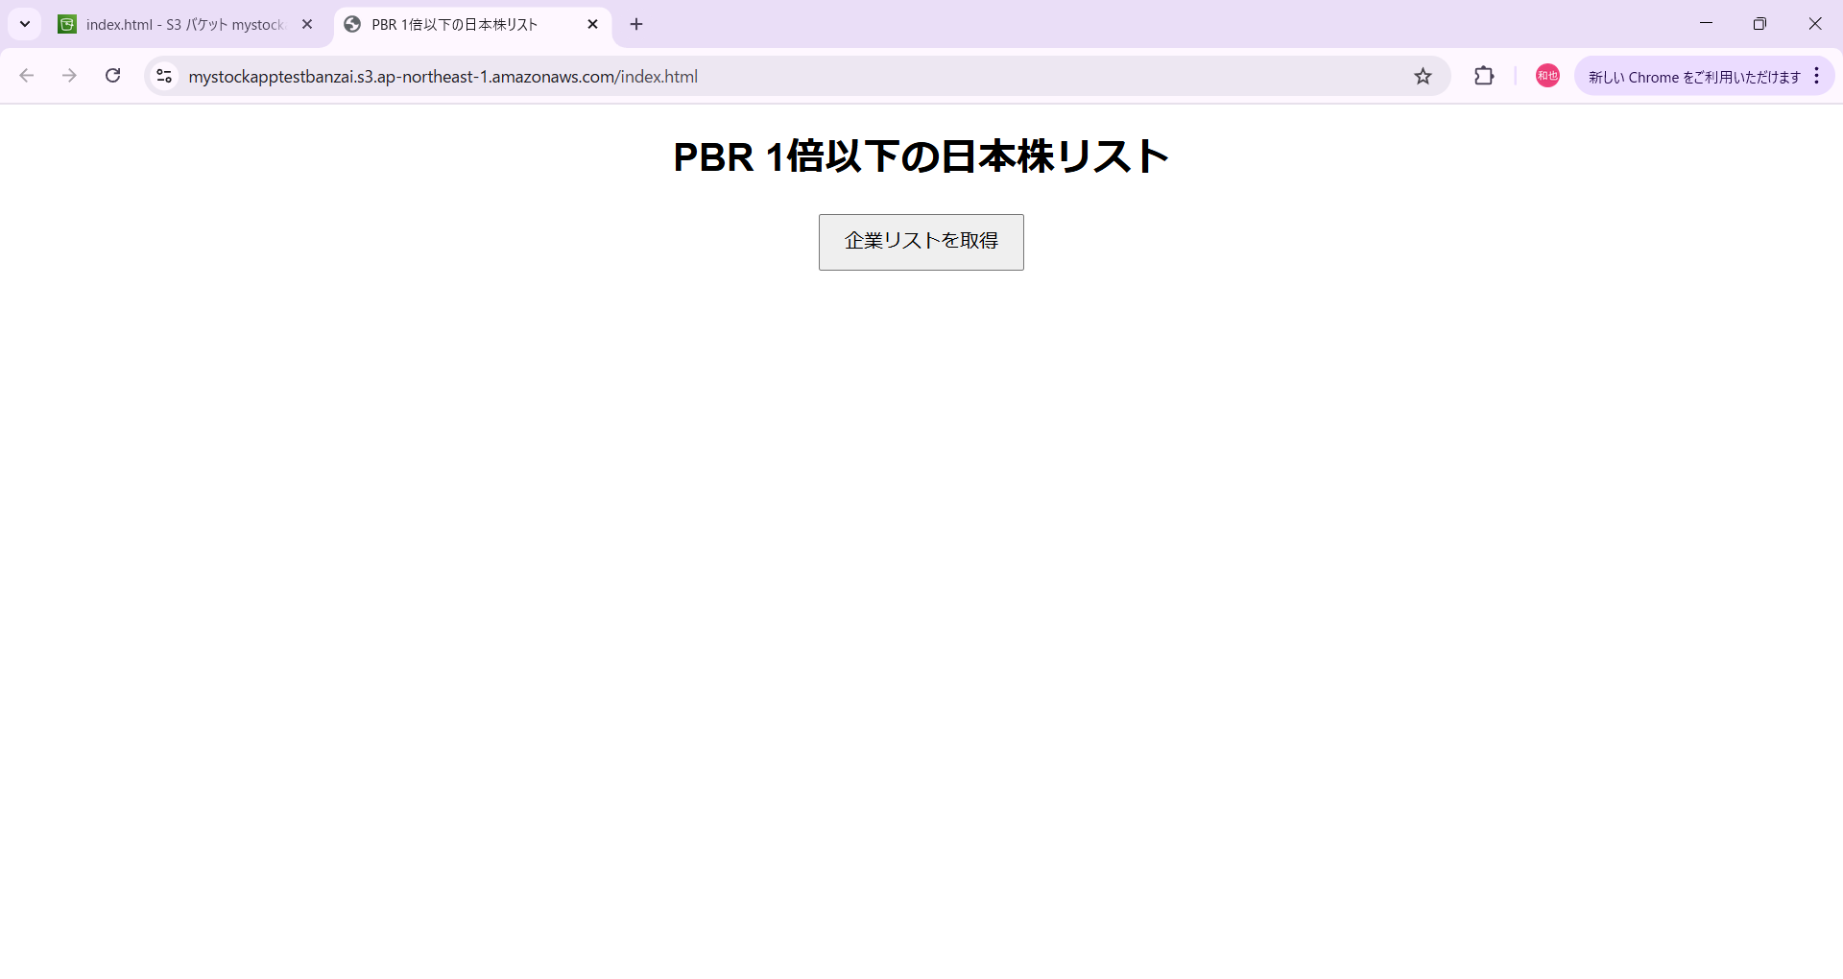

2.作成物の紹介

Slide 8
3.勉強したこと
アプリ | 概要 | 思い出
S3 | オブジェクトストレージサービス。 データを保存でき、インターネット経由でアクセス可能 | 静的Webサイトホスティング？状態 認識機能ないとDDosが
API Gateway | API の作成・管理・公開サービス AWSサービスと連携してAPI構築 | IAM？ロール？状態 Lmbdaとつなげず苦戦
DynamoDB | フルマネージドの NoSQL データベースサービス | AmazonRDSと何がちがう？CAP定理？
Lambda | サーバーレスでコードを実行できるコンピューティングサービス。インフラ管理不要で、イベント駆動型のアプリケーションを構築。 | ライブラリを入れるときのlayerの設定で苦戦
参考『AWSの基本・仕組み・重要用語が全部わかる教科書』
（著：川端光平、菊池貴彰、真中俊輝）
Notes:
アウトプットの機会なので、ざっくり。ぶっちゃけ知ってる人が大半だと思うので質問コメントタイムでまちがっているところを訂正してもらう
S3
HTML・CSS・JavaScriptなどの静的ファイルを配置してWebサイトとして公開する機能 があります。これが 「静的Webサイトホスティング」
APIGateway
https://aws.amazon.com/jp/builders-flash/202303/learn-iam-role/
DynamoDB
https://qiita.com/k-sml/items/b1e4d1187648d144d18d
Lambda
ローカル環境でパッケージを作成してアップロードを行う。
ただし、一回目はWindowsで行ったことで大量のエラー。
WSL（Windows Subsystem for Linux）は、Windows上でLinuxをネイティブに実行できる仕組みを利用を決意
2回目はWSLをインストールして、Ubuntuアプリから（起動コマンド：wsl）

Slide 9
3.勉強したこと
Yfinanceについて
概要：Yahoo Financeから株価データを取得できるPythonライブラリ
別ページ
別ページ
Notes:
infoの情報
1. 株価・市場関連
currentPrice（現在の株価）: 最新の取引価格
open（始値）: 取引開始時の価格
previousClose（前日終値）: 前日の取引終了時の価格
regularMarketOpen（市場の始値）: 通常市場の始値
regularMarketPreviousClose（市場の前日終値）: 通常市場の前日終値
dayHigh（日中高値）: 当日の最高値
dayLow（日中安値）: 当日の最安値
regularMarketDayHigh（市場の最高値）: 通常市場の最高値
regularMarketDayLow（市場の最安値）: 通常市場の最安値
52WeekChange（52週変動率）: 過去1年間の株価変動率
fiftyTwoWeekHigh（52週高値）: 過去1年間の最高値
fiftyTwoWeekLow（52週安値）: 過去1年間の最安値
fiftyDayAverage（50日移動平均）: 過去50日間の平均株価
twoHundredDayAverage（200日移動平均）: 過去200日間の平均株価
2. 取引量
volume（取引量）: 当日の取引株数
regularMarketVolume（市場の取引量）: 通常市場での取引株数
averageVolume（平均取引量）: 過去一定期間の平均取引株数
averageVolume10days（10日間の平均取引量）: 過去10日間の平均取引株数
floatShares（流通株式数）: 市場で取引可能な株式数
sharesOutstanding（発行済株式数）: 発行済みの全株式数
impliedSharesOutstanding（推定発行済株式数）: 推定される発行済株式数
3. 収益性・財務指標
marketCap（時価総額）: 企業の市場価値（発行株数 × 株価）
enterpriseValue（企業価値）: 時価総額に負債を加え、現金を引いた価値
totalRevenue（総売上高）: 企業の総売上
revenuePerShare（1株あたり売上高）: 売上高 ÷ 発行株式数
grossMargins（売上総利益率）: 売上総利益 ÷ 売上高
grossProfits（売上総利益）: 売上から売上原価を差し引いた利益
profitMargins（利益率）: 純利益 ÷ 売上高
earningsGrowth（利益成長率）: 過去の利益成長率
earningsQuarterlyGrowth（四半期利益成長率）: 前年同期比の利益成長率
revenueGrowth（売上成長率）: 前年同期比の売上成長率
ebitda（EBITDA）: 税引前・利払い前・減価償却前利益
ebitdaMargins（EBITDAマージン）: EBITDA ÷ 売上高
operatingCashflow（営業キャッシュフロー）: 本業で得たキャッシュフロー
freeCashflow（フリーキャッシュフロー）: 自由に使えるキャッシュフロー
4. 株主関連
heldPercentInsiders（経営陣保有率）: 会社役員や大株主が保有する割合
heldPercentInstitutions（機関投資家保有率）: 機関投資家が保有する割合
payoutRatio（配当性向）: 純利益に対する配当支払い割合
5. 配当関連
dividendRate（年間配当額）: 1株あたりの年間配当金
dividendYield（配当利回り）: 配当金 ÷ 株価
trailingAnnualDividendRate（過去1年の配当額）: 過去1年間の1株あたり配当額
trailingAnnualDividendYield（過去1年の配当利回り）: 過去1年間の配当利回り
fiveYearAvgDividendYield（5年平均配当利回り）: 過去5年間の平均配当利回り
exDividendDate（配当落ち日）: この日以降に株を買うと配当を受け取れない日
lastDividendDate（前回の配当日）: 直近の配当支払い日
lastDividendValue（前回の配当額）: 直近の1株あたり配当額
6. 株価指標
trailingEps（実績EPS）: 直近の1株あたり利益
forwardEps（予想EPS）: 予想される1株あたり利益
trailingPE（実績PER）: 株価 ÷ 実績EPS
forwardPE（予想PER）: 株価 ÷ 予想EPS
priceToBook（PBR）: 株価 ÷ 1株あたり純資産
priceToSalesTrailing12Months（売上高倍率）: 株価 ÷ 1株あたり売上高
7. 負債・財務健全性
debtToEquity（D/E比率）: 負債 ÷ 自己資本
currentRatio（流動比率）: 流動資産 ÷ 流動負債
quickRatio（当座比率）: 現金や売掛金などの当座資産 ÷ 流動負債
totalCash（現金保有額）: 企業が保有する現金
totalCashPerShare（1株あたり現金保有額）: 現金 ÷ 発行済株式数
totalDebt（総負債額）: 企業が抱える負債総額
8. 企業情報
longName（正式名称）: 企業の正式名称
shortName（略称）: 企業の短縮名称
symbol（証券コード）: 株式市場でのティッカーシンボル
industry（業種）: 企業が属する業種
sector（セクター）: 企業が属する市場区分
country（国）: 企業の所在国
city（市）: 企業の本社所在地の市区町村
address1, address2（住所）: 企業の住所
website（公式サイト）: 企業の公式ウェブサイト
fullTimeEmployees（従業員数）: 正社員の従業員数
phone（電話番号）: 企業の代表電話番号

Slide 10
4.学んだこと
エンジニアの勉強方法
簡単なことから理解していって
少しずつ肉付けしていく
Notes:
エンジニアの勉強方法
ここは口頭で熱く話します
学生時代、物理や数学の勉強をしていた時には以下のようなことを思っていた
最初から教科書を1冊読み、覚えるまでやる
ただ、これだと仕事で勉強する時間がない・・・足りない・・・
位置からライブラリをすべてよむ？？
例外処理も含めて全部コードを追う？？？
そこから気持ちを楽に以下のようなマインドになる
⇒簡単なことから手を使って動かしてみて、わからないことを肉付けしていく
実際ＡＷＳを勉強しようとした時の私
⇒分厚い本を購入して一から読もうとしだす
今思えば、lambdaが出てくるのは分厚い本の中盤・・・いつ出会うねん。
でも実際あんまり料金を使わずにサクッと作るなら今日話した構成にした方が良いと思う。

Slide 11
まとめ
自己紹介
作成物紹介
勉強したこと
学んだこと
Notes:
学生時代、無限に時間があってやりたい勉強をいちからやってそれが身についてしまった
それを払しょくするために、簡単な成果物を作成して紹介しました。
一旦振り返って、ひとつひとつ勉強し、振り返りができた
一連のことをやって最終的に学んだことは、今後もエンジニアとして勉強するためのマインド

Slide 12
ご清聴ありがとうございました
Notes:
学生時代、無限に時間があってやりたい勉強をいちからやってそれが身についてしまった
それを払しょくするために、簡単な成果物を作成して紹介しました。
一旦振り返って、ひとつひとつ勉強し、振り返りができた
一連のことをやって最終的に学んだことは、今後もエンジニアとして勉強するためのマインド

Slide 13
質問
J-quantsとの違いは？
ライブラリのデバックはしんどくなかった？
AWSの図はどうやって？？

